Slide 1

Business Intelligence
EXEMPLOS

Slide 2
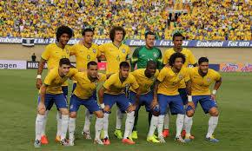
1 – Copa do Mundo 2014: Alemanha campeã
A utilização de BI foi um dos fatores responsáveis pela vitória da seleção alemã na Copa do Mundo de 2014. Ele serviu como ferramenta para impulsionar a produtividade do time.

Slide 3
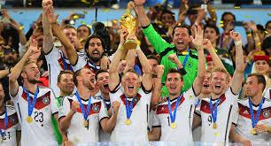
A Federação Alemã de Futebol desenvolveu uma solução que analisa uma enorme quantidade de dados de performance geradas durante as partidas, tanto dos jogadores da própria Alemanha quanto dos jogadores dos times adversários.

Slide 4

Com a aquisição desses dados, as informações foram compiladas e apresentadas através de simulações e gráficos que podiam ser visualizadas através de Tablets e Smartphones. Essas informações foram utilizadas para preparar as estratégias e ajudar os jogadores a compreender os comportamentos dos seus adversários.

Slide 5

2 – Toyota USA
Em 1999, a corporação resolveu implantar uma plataforma de Business Intelligence. Em questão de dias o sistema apresentou bons resultados. A partir dele, por exemplo, descobriram que a empresa era cobrada duas vezes por um envio especial por trem (um erro de US$ 800.000,00!).

Slide 6

Entre 2001 e 2005, o volume de carros negociados aumentou em 40%, o tempo de trânsito foi reduzido em 5%. Esses e vários outros benefícios ajudaram a Toyota a alcançar as maiores margens de lucro no mercado automotivo desde 2003, e vem aumentando consistentemente a cada ano. Além disso, um estudo realizado pela IDC Inc., em 2011, indicou que a instituição alcançou um retorno de pelo menos 506% sobre o investimento em BI até aquela data.

Slide 7

3 –GASMIG
A Companhia de Gás de Minas Gerais (GASMIG) apresentava sérias dificuldades em gerenciar seus relatórios de faturamento e de vendas. A GASMIG viu como solução implantar ferramentas de criação e de gerenciamento de banco de dados. Dessa forma, poderiam usar uma análise inteligente desses dados e aplicar na melhoria dos processos de negócio.

Slide 8

Como resultado, tiveram melhorias na qualidade de seus relatórios e na organização da área financeira, e também nas novas estratégias e negociações. Outra vantagem foi a otimização do tempo das atividades cotidianas, a produtividade e a autonomia por parte dos colaboradores.

Slide 9
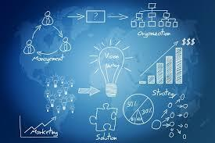
4 – TNT (transportadora de carga expressa)
Presente em 61 países e com mais de 56.000 funcionários, a TNT tem como um de seus desafios manter a excelência de seus serviços. Para isso, identificou a necessidade de instalar um sistema avançado para análise de dados.

Slide 10

De acordo com o diretor de Operações e Tecnologia da TNT, Fabiano Fração, a companhia tem como base a utilização da tecnologia como diferencial competitivo e de desenvolvimento da sua capacidade analítica. “Essas ferramentas são a chave para analisarmos indicadores, melhorarmos a capacidade analítica da empresa e também atingirmos a excelência operacional. Com a análise preditiva, podemos antever um problema e evitar situações desagradáveis que poderiam acontecer com o cliente”

Slide 11

De acordo com o executivo, as soluções possibilitam o uso de estatística de forma mais simples e bem desenhada, entregues de forma mais ágil e fácil. “Por serem ferramentas self-service, as áreas deverão efetuar análises com menos dependência do setor de TI e, consequentemente, aumentar a eficiência para que possa entregar novos diagnósticos e trabalhar questões estratégicas da empresa”

